Slide 1
论文成果讨论
健康拍立得组-负责人：丁磊

Slide 2
以成电硕士研究生毕业论文《基于深度学习的菜品图像分类方法研究》为例
部分主要算法：多尺度思想的识别方法
1. 基础的识别框架算法
2.多尺度带来的特征谱图融合方法
2.1 卷积核膨胀技术（dilation)

Slide 3
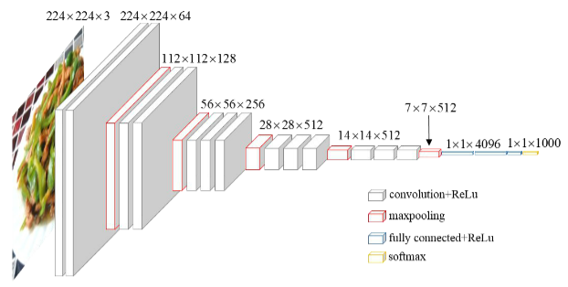
机器学习的基础识别框架
右图是本项目目前使用的基础框架，由于算法暂未完全确定，所以框架也待定。

Slide 4
机器学习中的卷积运算
w1 | w2 | w3 | w4 | w5
q1 | q2 | q3 | q4 | q5
z1 | z2 | z3 | z4 | z5
r1 | r2 | r3 | r4 | r5
t1 | t2 | t3 | t4 | t5

Slide 5
aw1+bw2+cw3+dq1+eq2+fq3+gz1+hz2+iz3 | aw2+bw3+cw4+dq2+eq3+fq4+gz2+hz3+iz4 | …
…. | … | …
… | … | …
a | b | c
d | e | f
g | h | i

Slide 6
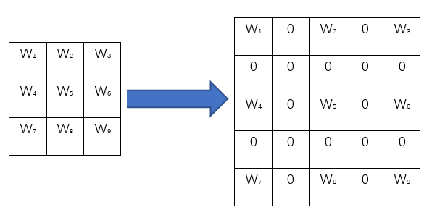
卷积核膨胀技术（dilation）
由于多尺度输入（即对网络输入不同尺寸的图片），导致卷积操作的结果不符合全连接层的输入尺度要求，所以需要对部分卷积层进行“dilation”操作以扩大卷积核，实现特征谱图的降维从而方便利用全连接层参数。Dilation操作如右图所示，即隔行添0，隔列添0。

Slide 7
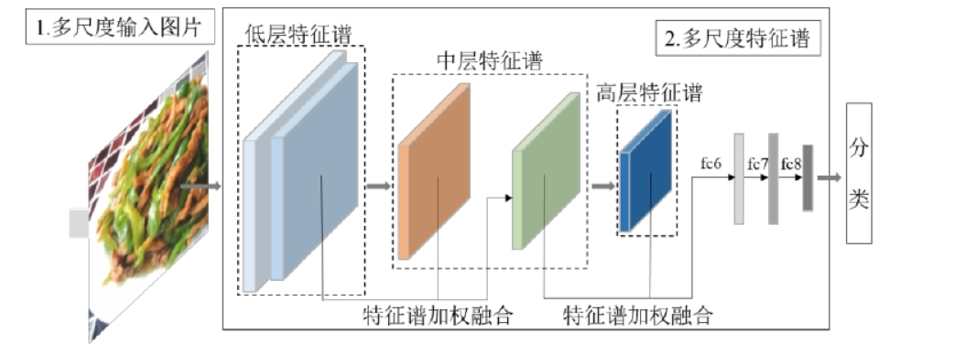
特征谱图的加权

Slide 8
Thanks!

